Slide 1

Valsts pārbaudes darbi un to norises kārtība
2026./2027. mācību gadā
28.09.2026.

Slide 2
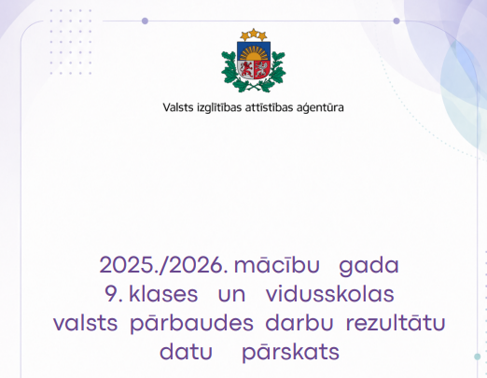
2025./2026. mācību gada valsts pārbaudes darbu rezultāti
Izglītības iestādēm datu pārskati nosūtīti 2026. gada 19.-20. augustā​
Pārskats ir paredzēts skolas /pašvaldības iekšējam darbam un netiek izmantots publiskai komunikācijai vai skolu savstarpējai salīdzināšanai, jo bez padziļinātas analīzes un konkrētā skolas konteksta šādi salīdzinājumi ir nekorekti un maldinoši.
Datu analīze tiek veikta, lai identificētu skolas attīstības vajadzības un pieņemtu izaugsmi veicinošus lēmumus.
Datu analīzes mērķis ne vienmēr ir sniegt tūlītējas atbildes – bieži tā palīdz pamanīt jaunus jautājumus un virzienus tālākai izpētei un profesionālai refleksijai.
Aicinām izmantot datus izglītības procesa vadības pilnveidei, pedagogu profesionālajai pilnveidei un skolas attīstībai.
2

Slide 3
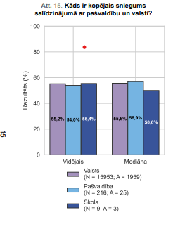
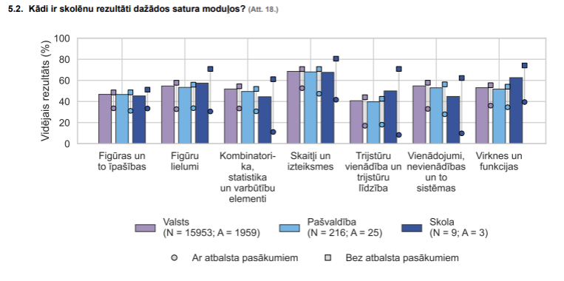
2025./2026. mācību gada valsts pārbaudes darbu rezultāti
0-9 | 10-19 | 20-29 | 30-39 | 40-49 | 50-59 | 60-69 | 70-79 | 80-89 | 90-100
 | 2 |  |  | 2 | 1 | 1 | 1 | 1 | 1
2

Slide 4
2025./2026. mācību gada valsts pārbaudes darbu rezultāti
Statistiskie dati būs pieejami VIAA tīmekļvietnē
www.viaa.gov.lv/lv/valsts-parbaudes-darbu-statistika
Metodiskais materiāls par 2025./2026.m.g. 9. klases diagnosticējošā darba dabaszinātņu jomā rezultātiem un ieteikumi, gatavojoties centralizētajam eksāmenam (plānots 2026. gada 30. oktobrī)​
Izvērsti 2025./2026.m.g. valsts pārbaudījumu kritēriji pieejami VIAA tīmekļvietnē Valsts pārbaudes darbu uzdevumi
Iepriekšējo gadu metodiskie izdevumi par valsts pārbaudes darbiem nav zaudējuši aktualitāti, pieejami Metodiskie materiāli vispārējās izglītības valsts pārbaudes darbos
2

Slide 5
Monitoringa darbi 2026./2027. mācību gadā
2.–8. klasē

Slide 6
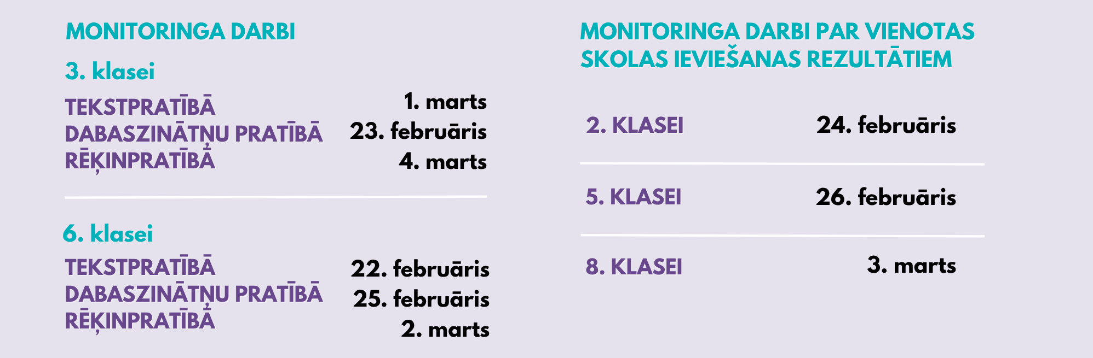
Monitoringa darbi 2.–8. klasē
IZM 2026.gada 17.septembra lēmums 1-4e/26/236
https://www.vestnesis.lv/op/2026/179A.1

Slide 7
Monitoringa darbi 2.–8. klasē
IZM 2026. gada 17. septembra lēmums 1-4e/26/236
Monitoringa darbi tiks piedāvāti divos variantos
Monitoringa darbi notiks papīra formā
Oktobrī tiks publicētas monitoringa darbu programmas

Slide 8
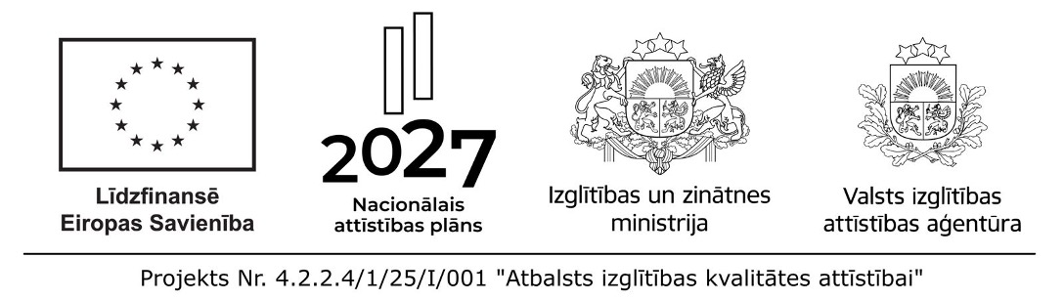
Monitoringa darbu mērķis
Monitoringa darba mērķis ir iegūt objektīvus datus par mācību satura apguves kvalitāti.

Slide 9
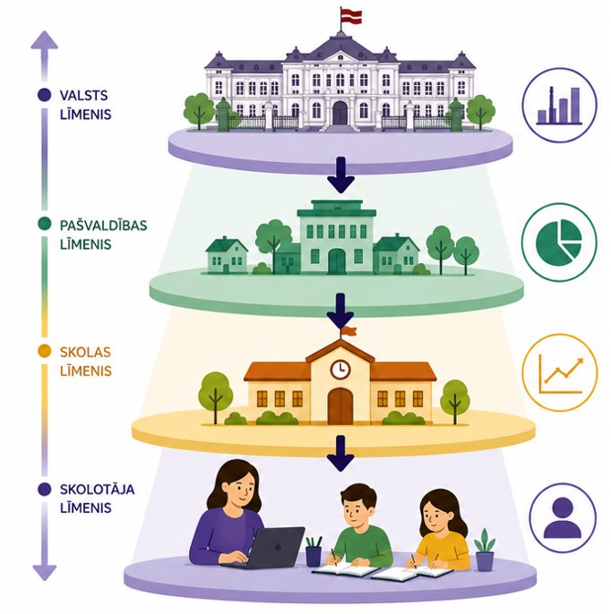
Monitoringa dati sistēmiskai rīcība
Valsts
Identificē sistēmiskas vajadzības, nosaka prioritātes un plāno mērķētu atbalstu un resursus.
Pašvaldība
Plāno atbalstu, identificē labās prakses piemērus, izstrādā pašvaldības mērķus, izglītības stratēģiju, plāno papildus resursu piešķiršanu.
Skolas vadība
Analizē skolas un skolēnu sniegumu, identificē kopīgās attīstāmās prasmes un plāno rīcību skolas līmenī. Identificē skolēnus, kuriem nepieciešams papildu atbalsts.
Skolotājs
Reflektē par savas klases sniegumu, identificē uzdevumus un prasmes, kurās skolēniem bijušas lielākās grūtības, un izmantot secinājumus turpmākā mācību procesa plānošanā.

Slide 10
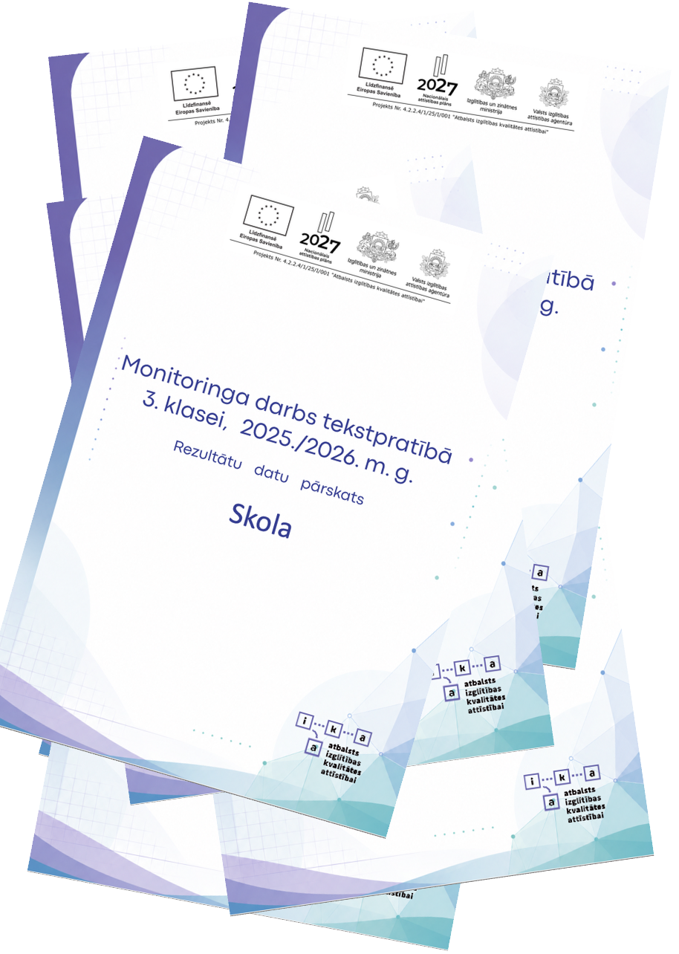
Monitoringa darbu datu pārskati
Pašvaldības un skolas saņēma detalizētus datu pārskatus
Skolām tika nosūtīts skolotājiem paredzēts datu apkopojums klases līmenī

Slide 11
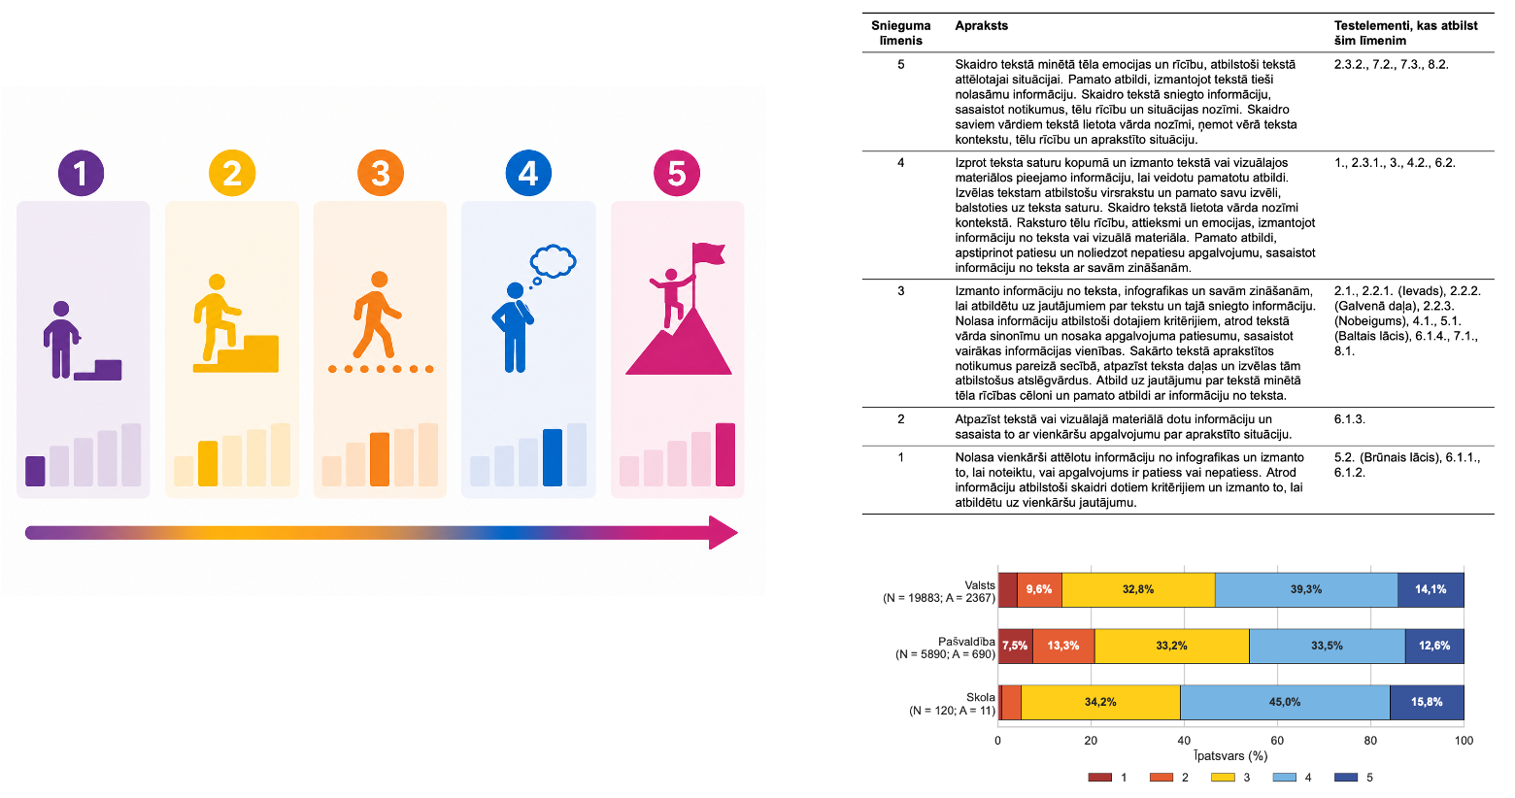
Snieguma līmeņu apraksti

Slide 12
Valsts pārbaudes darbi un to norises kārtība
2026./2027. mācību gadā
9. klasē

Slide 13
Valsts pārbaudes darbi 9. klasē
Ministru kabineta 2018. gada 27. novembra noteikumi Nr. 747​
Valsts noteiktie pārbaudes darbi, beidzot 9. klasi, ir šādi: (16.)
valsts pārbaudes darbs valodu mācību jomā – latviešu valoda (16.1.);
valsts pārbaudes darbs valodu mācību jomā – svešvaloda (angļu, vācu vai franču – pēc izglītojamā izvēles) (16.2.);
valsts pārbaudes darbs matemātikas mācību jomā (16.3.);
valsts pārbaudes darbs dabaszinātņu mācību jomā (16.4.)

Slide 14
Valsts pārbaudes darbu norises laiki 9. klasei 2026./2027.mācību gadā
IZM 2026. gada 17. septembra lēmums 1-4e/26/236
Pārbaudes darba veids | Nosaukums | Laiks | Papildtermiņa laiks
Monitoringa darbs | Angļu valoda | 6. aprīlis (rakstu daļa) 6.-30. aprīlis (mutvārdu daļa) | 27. aprīlis
 | Vācu valoda
 | Franču valoda
Centralizētais eksāmens | Latviešu valoda | 20. maijs (rakstu daļa) 17.-20. maijs (mutvārdu daļa) | 7. jūnijs
 | Matemātika | 25. maijs | 9. jūnijs
 | Dabaszinātņu joma | 2. jūnijs (1. daļa – VPS, 2. daļa – papīra formā) | 11. jūnijs
Centralizētais eksāmens (latviešu valoda, matemātika) nokārtots, ja iegūts vērtējums vismaz 20%
CE dabaszinātņu jomā minimālais slieksnis nav noteikts
Sertifikāti –
pamattermiņš no 29.jūnija
papildtermiņš no 5. jūlija ​
Sekmju izrakstā ieraksta iegūto sertifikātu numuru un informāciju, ka nokārtots monitoringa darbs svešvalodā.

Slide 15
Mācās atkārtoti 9. klasē
Skolēns, kurš mācās atkārtoti 9. klasē:
kārto tikai tos centralizētos eksāmenus (latviešu valoda, matemātika), kuros vērtējums iepriekšējā gadā ir bijis zem 20%;
kārto dabaszinātņu jomas centralizēto eksāmenu;
svešvalodas monitoringa darbu pilda, ja nav saņemts sertifikāts par nokārtotu centralizēto eksāmenu svešvalodā un nav piedalījies monitoringa darbā.

Slide 16
Mācās atkārtoti 9. klasē
Audzēknis, kurš mācās arodskolā un nav nokārtojis kādu no 2025./2026.mācību gada centralizētajiem eksāmeniem, kārto tikai šo centralizēto eksāmenu.
Ja sertifikāts nav iegūts par svešvalodas eksāmenu, piedalās svešvalodas monitoringa darbā.
? Centralizētais eksāmens dabaszinātņu jomā ?
20.² Nepilngadīga persona, kura ieguvusi apliecību par pamatizglītību, eksterņa statusā var uzlabot iepriekš iegūtos vērtējumus vispārējās pamatizglītības mācību priekšmetos vai valsts pārbaudes darbos.
(Ministru kabineta 2022. gada 11. janvāra noteikumi Nr. 11 «Kārtība, kādā izglītojamie tiek uzņemti vispārējās izglītības programmās
un atskaitīti no tām, kā arī obligātās prasības izglītojamo pārcelšanai nākamajā klasē»)

Slide 17
Monitoringa darbs svešvalodās 9. klasei (1)
Darbu norise atbilstoši MK noteikumiem nr. 309 "Valsts pārbaudījumu norises kārtība".
Darba programma līdzīga iepriekšējā gada monitoringa darba programmai.
(pieejama VIAA tīmekļvietnē no 2026. gada 1. novembra)
Darbam ir rakstu (lasīšana, klausīšanās, rakstīšana) un mutvārdu (runāšana) daļa.
Rakstu daļa – 2027. gada 6. aprīlī / 27.aprīlī
Mutvārdu daļa – ​no 6. aprīļa līdz 30. aprīlim

Slide 18
Monitoringa darbs svešvalodās 9. klasei (2)
Mutvārdu daļa – no 6. aprīļa līdz 30. aprīlim (pēc skolas izveidota plāna)
Mutvārdu daļa tiek organizēta pēc skolā izveidota grafika vienā vai vairākās dienās pēc iespējas ātrāk, lai visi skolēni līdz papildtermiņa rakstu daļas norisei (27.04.) būtu norunājuši.
Norisē piedalās intervētājs un vērtētājs (drīkst būt savas mācību iestādes skolotājs).
No 6.aprīļa VPS būs pieejami VIAA izstrādātie mutvārdu daļas materiāli:
- skolēna un skolotāja biļetes
- vērtēšanas kritēriji
- runāšanas prasmes vērtēšanas protokols
Vai skolēni pirmo reizi ierauga biļetes mutvārdu daļas norises dienā (piemēram, 20. aprīlī)?
JĀ!
Kur skola glabā 6. aprīlī izdrukātās biļetes?
Glabā izglītības iestādes seifā. Izglītības iestādē skolotājs drīkst iepazīties ar mutvārdu materiālu. Nepieciešamības gadījumā, ja kāda no tēmām skolēniem ir mazāk zināma, par šo izrunā kādā no mācību stundām.

Slide 19
Monitoringa darbs svešvalodās 9. klasei (3)
Rakstu daļas darba materiālus piegādās uz izglītības pārvaldēm.
Monitoringa darba rakstu daļas vadītājs ir izglītības iestādes pedagogs (32.).
Monitoringa darba mutvārdu daļas vadītājs un vērtētājs (..) ir attiecīgā mācību priekšmeta pedagogs (33.).
Valsts pārbaudes darba norises laikā izglītojamam tiek nodrošināts atsevišķs sols (72.).
Ministru kabineta 2024. gada 28. maija noteikumi Nr. 309 Valsts pārbaudījumu norises kārtība​

Slide 20
Monitoringa darbs svešvalodās 9. klasei (4)
Valsts pārbaudes darba mutvārdu daļas norises telpā atrodas izglītojamie atbilstoši valsts pārbaudes darba norises darbību laikos norādītajam izglītojamo skaitam, kā arī valsts pārbaudes darba mutvārdu daļas vadītājs, mutvārdu daļas vērtētājs, informācijas tehnoloģiju speciālists un šo noteikumu 37., 43. un 61. punktā minētās personas. (77.)
Monitoringa darbu rakstu daļas (lasīšana, klausīšanās, rakstīšana) vērtēšanu nodrošina aģentūra saskaņā ar aģentūras izstrādātajiem vērtēšanas kritērijiem. (89.)
Aģentūra piecu nedēļu laikā pēc attiecīgā monitoringa darba norises dienas monitoringa darba rezultātus (veselos procentos, bez aritmētiskās noapaļošanas) katrā daļā un visā darbā ievada un aktualizē informācijas sistēmā (VPS). (103.)
Ministru kabineta 2024. gada 28. maija noteikumi Nr. 309 Valsts pārbaudījumu norises kārtība​​

Slide 21
Centralizētais eksāmens dabaszinātņu jomā 9. klasei
2027. gada 2. jūnijā
Centralizētā eksāmena daļu īpatsvars un izpildei paredzētais laiks
Uzdevumu veidi | Uzdevumu (testelementu) skaits | Ko vērtē | Punktu skaits | Plānotais izpildes laiks, min
1. daļa. Zināšanas un izpratne
Atbilžu izvēles (tiešsaistē VPS) | 30 | Zināšanas un izpratni. Vienkāršas prasmes | 30 | 40
2. daļa. Prasmes
Strukturētie | 3 | Prasmes | 30 | 80
Strukturēts izvērsto atbilžu | 1 | Eksperimenta gaitas plānošanas un pētnieciskās darbības prasmes | 10

Slide 22
Centralizētais eksāmens dabaszinātņu jomā 9. klasei
2027. gada 2. jūnijā
Satura moduļi un to īpatsvars centralizētajā eksāmenā
Satura modulis | Īpatsvars, %
Bioloģija | 30 ± 5
Fizika | 30 ± 5
Ķīmija | 30 ± 5
Eksperimenta plānošana | 10 ± 5

Slide 23
Atbalsts dabaszinātņu jomas centralizētā eksāmena ieviešanai 9. klasē​
28. septembrī - VIAA vebinārs par valsts pārbaudes darbu norisi 2026./2027. m.g.
Oktobrī - novembrī CE vērtētāju profesionālās pilnveides tiešsaistes kursi.
30. oktobrī VIAA tīmekļvietnē publicēts metodiskais materiāls par diagnosticējošā darba rezultātiem un ieteikumi
27. oktobrī - tiešsaistes seminārs dabaszinātņu jomas skolotājiem.
Līdz 30. oktobrim VIAA tīmekļvietnē publicēta dabaszinātņu jomas eksāmena programma.
Līdz 1. decembrim izstrādātas dabaszinātņu jomas pedagogu profesionālās kompetences pilnveides programmas.
Atbalsts un informācija dabaszinātņu jomas pedagogiem skolotāju digitālajās istabās.
Aicinām kopā ar skolēniem pārrunāt 2025./2026.m.g. diagnosticējošā darba dabaszinībās 9.klasei uzdevumus- https://www.viaa.gov.lv/lv/valsts-parbaudes-darbu-uzdevumi ​

Slide 24
Valsts pārbaudes darbi un to norises kārtība
2026./2027. mācību gadā vidējā izglītībā

Slide 25
Diagnosticējošais darbs
sociālajā un pilsoniskajā mācību jomā
Mērķis | identificēt, kādā mērā sasniegti valsts pamatizglītības standartā noteiktie skolēnam plānotie sasniedzamie rezultāti sociālajā un pilsoniskajā mācību jomā
Programma un norises darbību laiki | 2026.gada 1.oktobrī VIAA tīmekļvietnē
Piedalās | vispārējās izglītības iestāžu 10. klašu skolēni un profesionālās izglītības iestāžu 1. kursu audzēkņi
Laiks | 2026.gada 14.oktobrī no plkst 9.00 līdz plkst.16.00
Izpildes vide | Valsts pārbaudījumu informācijas sistēmā eksameni.gov.lv
Darba uzbūve | viena daļa ar 21 testa uzdevumu
Izpildes laiks | 60 minūtes

Slide 26
Diagnosticējošais darbs
sociālajā un pilsoniskajā mācību jomā
Darba saturs
2026. gada 14. oktobrī 10. klase/1. kurss
Latvijas vēsture -
Latvijas valsts izveidošanās, demokrātija un autoritārais režīms, okupācijas, padomju periods un neatkarības atjaunošana. ​
Ekonomika un finanses -
ražošana, tirgus darbības principi, banku loma naudas apritē, nodokļi un to nozīme. ​
Valsts un tiesības - Latvijas Republikas Satversme un demokrātiska valsts, varas dalīšana, cilvēktiesību aizsardzība.

Slide 27
Valsts pārbaudes darbi par vispārējo vidējo izglītību
Ministru kabineta 2019. gada 3. septembra noteikumi Nr. 416
21. Valsts noteiktie pārbaudes darbi vispārējās vidējās izglītības posmā ir šādi:
21.1. valsts pārbaudes darbs latviešu valodā vismaz optimālajā mācību satura apguves līmenī;
21.2. valsts pārbaudes darbs svešvalodā (angļu, vācu vai franču) vismaz optimālajā (B2) mācību satura apguves līmenī;
21.3. valsts pārbaudes darbs matemātikā vismaz optimālajā mācību satura apguves līmenī;
21.4. valsts pārbaudes darbs dabaszinībās vispārīgajā mācību satura apguves līmenī vai fizikā, ķīmijā vai bioloģijā vismaz optimālajā mācību satura apguves līmenī.
(MK 27.09.2022. noteikumu Nr. 604 redakcijā)
21.³ Skolēns, kuram attiecīgā valsts pārbaudes darba rezultāts ir nepieciešams izglītības turpināšanai nākamajā izglītības pakāpē, var izvēlēties kārtot valsts pārbaudes darbu attiecīgajā padziļinātajā kursā augstākajā mācību satura apguves līmenī. Šo noteikumu 21.1., 21.2., 21.3. vai 21.4. apakšpunktā minētā valsts pārbaudes darba kārtošana augstākajā mācību satura apguves līmenī aizstāj attiecīgā valsts pārbaudes darba kārtošanas nepieciešamību optimālajā mācību satura apguves līmenī.
(MK 08.09.2026. noteikumu Nr. 536 redakcijā)

Slide 28
Valsts pārbaudes darbi par vispārējo vidējo izglītību
Ministru kabineta 2019. gada 3. septembra noteikumi Nr. 416
(MK 08.09.2026. noteikumu Nr. 536 redakcijā)
Ja skolēns kādu no vidējās izglītības standarta 21.1., 21.2., 21.3. vai 21.4. apakšpunktā minētajiem valsts pārbaudes darbiem kārto tikai augstākajā mācību satura apguves līmenī, tad skolēnam, lai iegūtu tiesības saņemt atestātu par vispārējo vidējo izglītību, attiecīgajā valsts pārbaudes darbā ir jāiegūst vismaz 20%.
Ja skolēns izvēles kārtībā kārto valsts pārbaudes darbu augstākajā mācību satura apguves līmenī kādā no padziļinātajiem kursiem, izņemot vidējās izglītības standarta 21.1., 21.2., 21.3. vai 21.4. apakšpunktā minētos valsts pārbaudes darbus, un tajā neiegūst darba nokārtošanai noteikto minimālo kopvērtējumu, tad minētais apstāklis neietekmē skolēna tiesības saņemt atestātu par vispārējo vidējo izglītību, ja skolēns ir izpildījis pārējās normatīvajos aktos noteiktās vispārējās vidējās izglītības programmas apguves prasības.

Slide 29
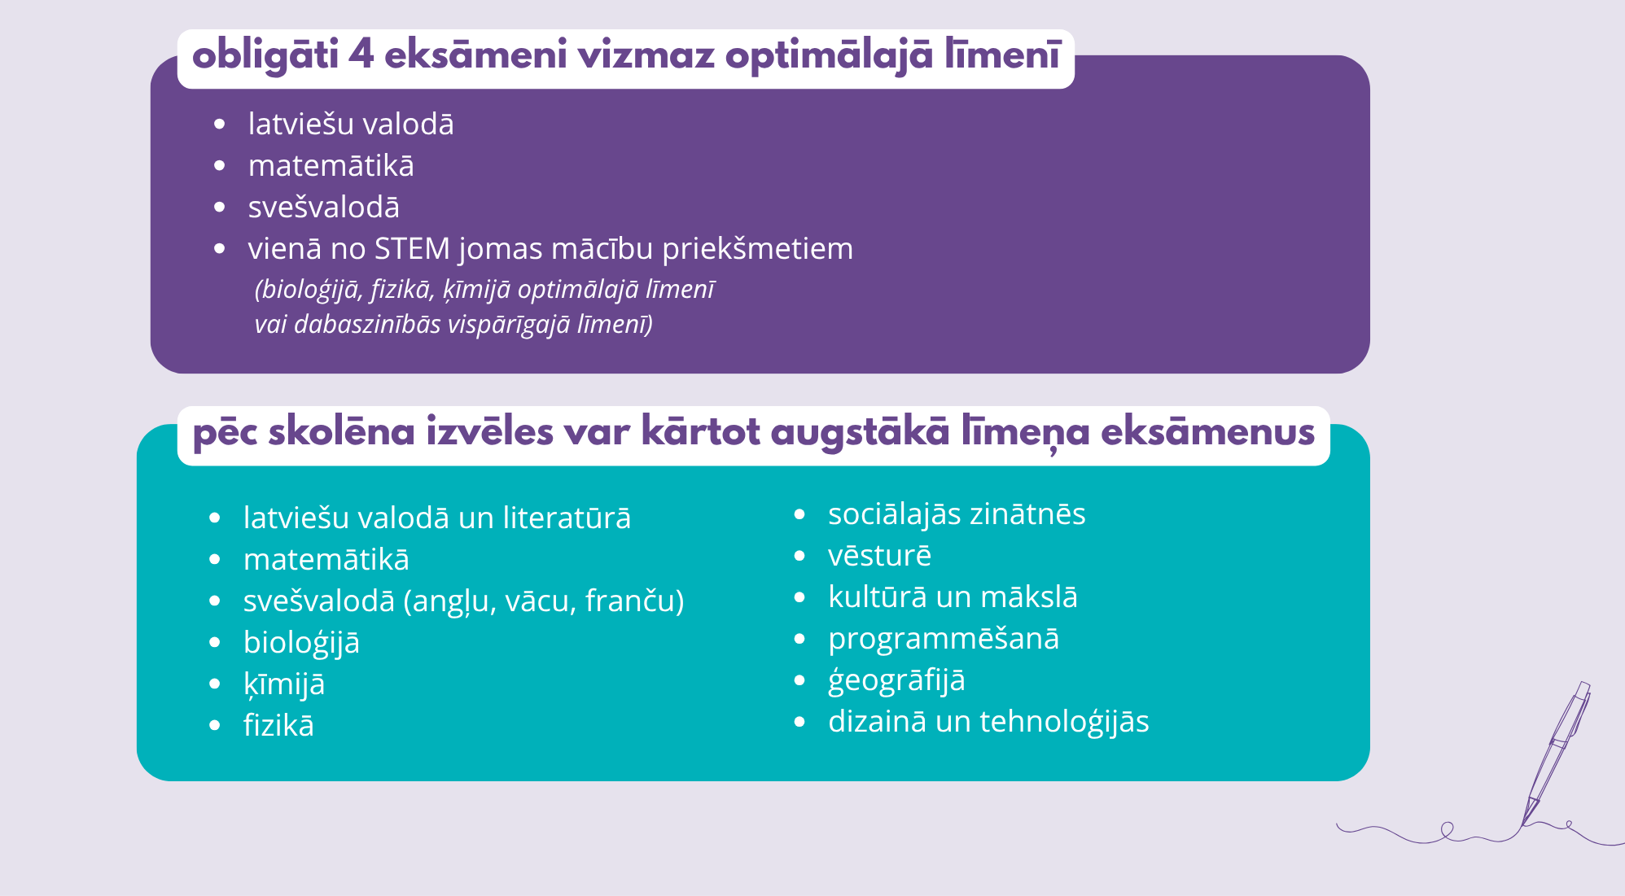
Valsts pārbaudes darbi vispārējā vidējā izglītībā 2026./2027. mācību gadā

Slide 30
Centralizētais eksāmens bioloģijā, fizikā vai ķīmijā optimālajā mācību satura apguves līmenī vai dabaszinībās vispārīgajā mācību satura apguves līmenī
No 2025./2026.mācību gada mainījās šī valsts pārbaudes darba forma:
2023./2024. un 2024./2025. mācību gadā tika īstenots kā monitoringa darbs;
no 2025./2026. mācību gada kā centralizētais eksāmens.
Šāds valsts pārbaudes darbs noteikts ar 2022. gada 27. septembrī Ministru kabinetā pieņemtiem grozījumiem 2019. gada 3. septembra noteikumos Nr. 416 "Noteikumi par valsts vispārējās vidējās izglītības standartu un vispārējās vidējās izglītības programmu paraugiem", papildinot tos ar 21.4. apakšpunktu un 25.2 punktu.
Skolēniem, kuri ir saņēmuši vērtējumu monitoringa darbā pārejas posmā, tiek dota izvēle – kārtot vai nekārtot centralizēto eksāmenu minētajos mācību priekšmetos.
12. klases skolēni 2026./2027.mācību gadā var nekārtot šo centralizēto eksāmenu, ja:
2023./2024. vai 2024./2025. mācību gadā ir nokārtots monitoringa darbs;
skolēns ir izvēlējies kārtot augstākā mācību satura apguves līmeņa centralizēto eksāmenu bioloģijā vai fizikā, vai ķīmijā.
! Valsts pārbaudes darbs dabaszinātņu jomā nav jākārto profesionālās izglītības iestāžu audzēkņiem !

Slide 31
Valsts pārbaudes darbi par vispārējo vidējo izglītību
IZM 2026.gada 17.septembra lēmums 1-4e/26/236
Pamattermiņa datums | Centralizētais eksāmens | Līmenis | Tiešsaistē VPS | Papildtermiņa datums
10.maijs | Vēsture | A | - | 29.jūnijs
12.maijs | Dizains un tehnoloģijas | A | - | 1.jūlijs
14.maijs | Sociālās zinātnes | A | - | 18.jūnijs
17.maijs | Fizika | A/O | 1.daļa | 16.jūnijs
19.maijs | Bioloģija | A/O | 1.daļa | 22.jūnijs
21.maijs | Dabaszinības | V | 1.daļa | 14.jūnijs
21.maijs | Ķīmija | A/O | 1.daļa | 14.jūnijs
24.maijs | Matemātika | A/O/V | - | 21.jūnijs
26.maijs | Latviešu valoda (r/m) Latviešu valoda un literatūra | O A | - | 15.jūnijs
27.maijs | Latviešu valoda (m) | O | -
28.maijs | Latviešu valoda (m) | O | -

Slide 32
Valsts pārbaudes darbi par vispārējo vidējo izglītību
Ministru kabineta 2025. gada 4. novembra noteikumi Nr. 656
Pamattermiņa datums | Centralizētais eksāmens | Līmenis | Tiešsaistē VPS | Papildtermiņa datums
1.jūnijs | Angļu valoda (r/m) | A/O | - | 17. jūnijs
2.jūnijs | Angļu valoda (m) | O | -
3.jūnijs | Angļu valoda (m) | A/O | -
4.jūnijs | Angļu valoda (m) | A | -
 | Vācu valoda (r/m) Franču valoda (r/m) | A/O | - | 17. jūnijs/ 6. jūlijs
7.jūnijs | Kultūra un māksla | A | 1. un 2.daļa | 30. jūnijs
9.jūnijs | Programmēšana | A | 1.-4.daļa | 28. jūnijs
11.jūnijs | Ģeogrāfija | A | 1.-3.daļa | 5. jūlijs
Centralizētais eksāmens nokārtots, ja iegūts vērtējums vismaz 20%
Sertifikāti
pamattermiņš no 3.jūlija
papildtermiņš no 17. jūlija

Slide 33
Centralizētie eksāmeni fizikā, ķīmijā, bioloģijā augstākajā mācību satura apguves līmenī
2025./2026. mācību gads |  |  |  | 2026./2027. mācību gads
1.daļa Zināšanas un izpratne | 20 uzdevumi | 50 min |  | 1.daļa Zināšanas un izpratne | 21 uzdevums | 50 min | 30%
2.daļa Prasmes | 4 uzdevumi | 120 min |  | 2.daļa Prasmes un komplekss pētījums | 4 uzdevumi | 120 + 60 = 180 min | 70%
3.daļa Komplekss pētījums | 2 uzdevumi | 60 min |  |  | 1 uzdevums

Slide 34
Semināri par valsts pārbaudes darbiem
Informācija tiks nosūtīta arī uz skolu un izglītības pārvalžu e-pasta adresēm.
Mācību priekšmets/joma | Datums | Laiks | Atbildīgais
Bioloģija | 15.10.2026. | 15.30 - 17.00 | Mihails Basmanovs
Ķīmija | 27.10.2026. | 15.30 - 17.00 | Jeļena Volkinšteine
Dabaszinības | 27.10.2026. | 16.00 - 17.30 | Austris Cābelis
Latviešu valoda | 28.10.2026. | 15.30 - 17.00 | Ineta Smilga
Ģeogrāfija | 28.10.2026. | 16.00 - 17.30 | Vita Jaunozola
Programmēšana | 28.10.2026. | 16.00 - 18.00 | Mihails Korčevskis
Dizains un tehnoloģijas |  | 15.30 - 17.00
Angļu valoda | 3.11.2026. | 15.30 - 17.00 | Lidija Andrejeva
Vācu valoda | 4.11.2026. | 15.30 - 17.00 | Ināra Zicāne
Sociālās zinātnes | 4.11.2026. | 15.30 - 17.00 | Vita Jaunozola
Vēsture | 5.11.2026. | 15.30 - 17.00 | Vita Jaunozola
Fizika | 5.11.2026. | 15.30 - 17.00 | Austris Cābelis
Franču valoda | 5.11.2026. | 15.30 - 17.00 | Lidija Andrejeva
Kultūra un māksla | 6.11.2026. | 15.30 - 17.00 | Vita Jaunozola
Matemātika | Tiks paziņots atsevišķi | 15.30 - 17.00 | Liene Purgaile

Slide 35
Tiešsaistes darbu izmēģinājumi
Valsts pārbaudījumu informācijas sistēmas izmēģinājuma darbi februārī - martā
Piedalīšanās izmēģinājuma darbā vēlama, lai ​
pārbaudītu skolas infrastruktūru;​
skolēni iepazītu eksameni.vps.gov.lv (tiešsaistes) vidi.
Izglītības iestāde piesaka skolu dalībai izmēģinājuma darbam (Tiešsaistes izmēģinājuma darbs 2026./2027.m.g.) jebkurā sev vēlamā dienā un laikā un par to informē skolēnus
•Piesaka skolēnus izmēģinājuma darbam
•Skolēnus reģistrē (apstiprina reizi dienā) VIAA
•Datoros nebūs jānodrošina drošais režīms, kas ierobežo piekļuvi aplikācijām, citām interneta vietnēm.
•Izmēģinājuma darba dienā izdrukā skolēnu sarakstu ar piekļuves kodiem, darba vadītājs izgūst uzsākšanas paroli
•Skolēni izmēģina darba norisi
•Izmēģinājuma darbā būs dažāda veida uzdevumi, tajā skaitā audio/video. (Ja skolēni nepiedalās kultūras un mākslas eksāmenā, šos materiālus var neatvērt)
•Darbi netiek vērtēti
Iepriekšējo gadu tiešsaistes darbi ievietoti skolo.lv

Slide 36
Valsts pārbaudes darbi par vispārējo vidējo izglītību
Ministru kabineta noteikumi Nr. 398
13. Izglītības iestādes vadītājs vai viņa pilnvarota persona nodrošina, lai izglītojamie un nepilngadīgo izglītojamo likumiskie pārstāvji vai par nepilngadīga izglītojamā resocializāciju atbildīgā amatpersona, ja izglītojamais atrodas ieslodzījuma vietā, līdz attiecīgā mācību gada 1. decembrim un atkārtoti ne vēlāk kā astoņas nedēļas līdz attiecīgā mācību gada pirmā eksāmena norises dienai tiktu informēti par šo noteikumu prasībām un par valsts pārbaudes darbu norises laiku attiecīgajā mācību gadā. Iepazīšanos ar šo noteikumu prasībām un par valsts pārbaudes darbu norises laiku attiecīgajā mācību gadā:
13.1. izglītojamie, kas atrodas ieslodzījuma vietā, un 9. klases izglītojamie apliecina ar parakstu klases vai grupas žurnālā vai ar identifikāciju elektroniskajā žurnālā;
13.2. izglītojamie vidējās izglītības pakāpē apliecina, veicot atzīmi informācijas sistēmā, piesakoties valsts pārbaudījumiem.

Slide 37
Valsts pārbaudes darbi par vispārējo vidējo izglītību
Ministru kabineta noteikumos Nr. 398
10.3. kārto attiecīgā mācību priekšmeta kursa apguves noslēgumā vai vidējās izglītības posma pēdējā mācību gadā.
30.¹ Izglītības iestāde informācijas sistēmā ne vēlāk kā sešas nedēļas pirms attiecīgā eksāmena norises dienas ieraksta izglītojamam piemērojamos atbalsta pasākumus.

Slide 38
Valsts pārbaudes darbi par vispārējo vidējo izglītību
Ministru kabineta noteikumos Nr. 398
31. No attiecīgā mācību gada 1. novembra līdz 15. janvārim informācijas sistēmā:
31.1. izglītības iestāde piesaka visus 9. klases izglītojamos vispārējās pamatizglītības eksāmeniem;
31.2. izglītojamais vispārējās vidējās izglītības eksāmeniem piesakās, atzīmējot, kurus eksāmenus un kādā mācību satura apguves līmenī kārtos;
31.3. izglītības iestādes vadītāja norīkotais informācijas sistēmas lietotājs, pamatojoties uz tā izglītojamā iesniegumu, kas atrodas ieslodzījuma vietā vai kuram nav subjekta identitātes pārbaudes iespēju informācijas sistēmā, atzīmē, kurus eksāmenus un kādā mācību satura apguves līmenī vidējās izglītības iegūšanai izglītojamais kārtos;
31.4. izglītības iestāde pārliecinās, vai visi izglītojamie ir pieteikušies minimāli nepieciešamajam eksāmenu skaitam vidējās izglītības iegūšanai un, ja nepieciešams, sazinās ar izglītojamo, lai precizētu vai papildinātu ierakstus informācijas sistēmā.

Slide 39
Valsts pārbaudes darbi par vispārējo vidējo izglītību
Ministru kabineta noteikumos Nr. 398
32. Ne vēlāk kā astoņas nedēļas pirms attiecīgā eksāmena norises dienas izglītojamie vidējās izglītības pakāpē, ja nepieciešams (piemēram, izglītojamais vēlas mainīt iepriekš izvēlētos eksāmenus vai kārtot papildu eksāmenu), veic izmaiņas informācijas sistēmā un apstiprina pieteikumus eksāmeniem, kā arī iepazīstas ar eksāmenu norises kārtību, veicot par to atzīmi informācijas sistēmā. Ja izvēlētos eksāmenus vēlas mainīt 9. klases izglītojamais vai izglītojamais, kurš atrodas ieslodzījuma vietā vai kuram nav subjekta identitātes pārbaudes iespēju informācijas sistēmā, izmaiņas informācijas sistēmā veic izglītības iestādes vadītāja norīkotais informācijas sistēmas lietotājs, pamatojoties uz pilngadīga izglītojamā vai nepilngadīga izglītojamā likumiskā pārstāvja, vai par nepilngadīga izglītojamā resocializāciju atbildīgās amatpersonas, ja izglītojamais atrodas ieslodzījuma vietā, iesniegumu.

Slide 40
Valsts pārbaudes darbi par vispārējo vidējo izglītību
Ministru kabineta noteikumos Nr. 398
69. Izglītības iestādes vadītājs visas neizdalītās eksāmena materiālu lapas apzīmogo ar izglītības iestādes zīmogu, uz katra eksāmena materiālu eksemplāra pirmās lapas uzraksta "ANULĒTS" un paraksta to. Ja eksāmena telpā paliek kāds neizdalīts eksāmena materiāls, eksāmena vadītājs uz pirmās lapas uzraksta "ANULĒTS" un paraksta to. Neizdalītās un anulētās eksāmena materiālu lapas metodiskajiem nolūkiem var izmantot ne ātrāk kā nākamajā dienā pēc eksāmena norises beigām."
118. Izglītības iestādes vadītāja norīkotais informācijas sistēmas lietotājs:
118.1. uzreiz pēc eksāmena norises pārbauda, vai informācijas sistēmā atzīmēti visi izglītojamie, kuri piedalījušies eksāmenā, izdrukā no informācijas sistēmas skolēnu dalības sarakstu, parakstās un pievieno uz aģentūru nogādājamajām aploksnēm ar eksāmena darbiem;
118.2. ne vēlāk kā nākamajā darbdienā pēc eksāmena norises piesaka informācijas sistēmā tos izglītojamos, kuri attaisnojošu iemeslu dēļ nav ieradušies uz eksāmenu noteiktajā laikā un kuriem nepieciešams kārtot attiecīgo eksāmenu vai tā daļu.

Slide 41
Noteikumi par svešvalodas centralizētā eksāmena vispārējās vidējās izglītības programmā aizstāšanu ar starptautiskas testēšanas institūcijas pārbaudījumu svešvalodā
Svešvalodas eksāmenu optimālajā vai augstākajā mācību satura apguves līmenī ir tiesības aizstāt ar institūcijas pārbaudījumu, ja:
2.1. ir nokārtots šo noteikumu ​​pielikumā minētās institūcijas pārbaudījums un ir izpildītas šo noteikumu ​pielikumā attiecīgajam mācību satura apguves līmenim noteiktās minimālās prasības iegūtajam vērtējumam;
2.2. pārbaudījumā iegūtais vērtējums atbilstoši Eiropas kopīgajās pamatnostādnēs valodu apguvei noteiktajiem valodas prasmes līmeņiem nav zemāks par B2 līmeni, aizstājot optimālā mācību satura apguves līmeņa eksāmenu, vai C1, aizstājot augstākā mācību satura apguves līmeņa eksāmenu;
Optimālais līmenis
B2
Ne zemāk kā
Augstākais
līmenis
C1
Ne zemāk kā

Slide 42
Atbrīvojumi no valsts pārbaudes darbiem
Kārtība, kādā izglītojamie atbrīvojami no noteiktajiem valsts pārbaudes darbiem (MK noteikumi Nr.31)
2023. gada 24. janvāra MK noteikumu Nr. 31 «Kārtība, kādā izglītojamie atbrīvojami no noteiktajiem valsts pārbaudījumiem» 2. punkts:
No valsts pārbaudījumiem izglītojamo atbrīvo ar izglītības iestādes vadītāja rīkojumu, pamatojoties uz:
pilngadīga izglītojamā vai nepilngadīga izglītojamā likumiskā pārstāvja iesniegumu ar lūgumu atbrīvot no noteiktajiem valsts pārbaudījumiem;
psihiatra, neirologa vai hematoonkologa (turpmāk – speciālists), vai ārstu konsīlija izsniegtu izrakstu no stacionārā/ambulatorā pacienta medicīniskās kartes (veidlapu
Nr. 027/u) ar tajā iekļautu informāciju par ieteikumu atbrīvot izglītojamo no valsts pārbaudījumiem. Speciālista vai ārstu konsīlija izrakstu izglītības iestādē iesniedz ne vēlāk kā līdz attiecīgā mācību gada 1. martam;
!Jāievēro ieteikumu termiņi - uz konkrēto mācību gadu vai pastāvīgi
ārstējošā ārsta izsniegtu izrakstu ar iekļautu informāciju par ieteikumu atbrīvot izglītojamo no valsts pārbaudījumiem attiecīgajā mācību gadā, ja izglītojamais pēc attiecīgā mācību gada 1.marta vai valsts pārbaudījumu norises laikā akūtas saslimšanas, infekcijas vai traumas radīto veselības traucējumu dēļ ārstējas stacionārā ārstniecības iestādē vai ambulatori un tādējādi neapmeklē izglītības iestādi

Slide 43
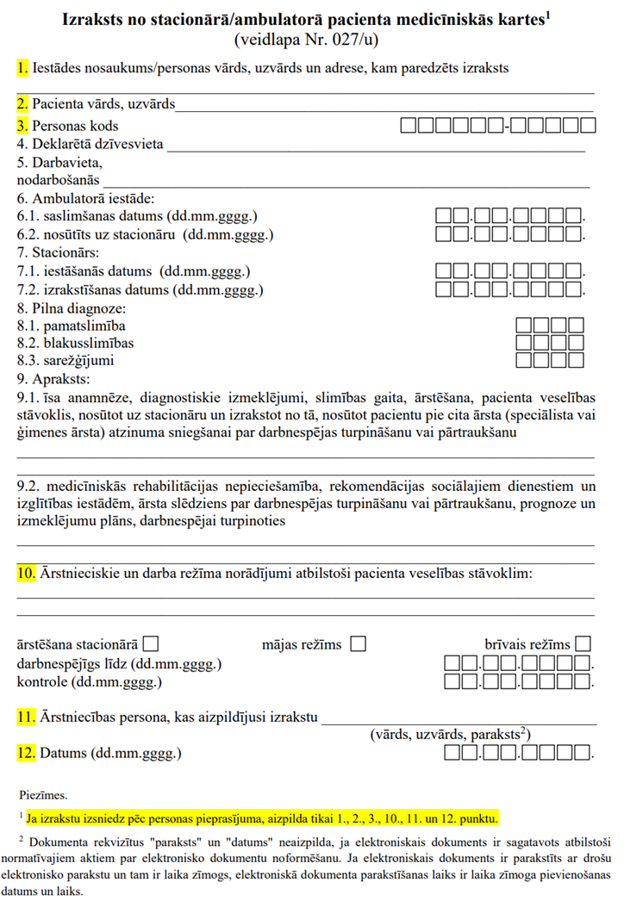
Atbrīvojumi no valsts pārbaudes darbiem
Kārtība, kādā izglītojamie atbrīvojami no noteiktajiem valsts pārbaudes darbiem (MK noteikumi Nr.31)
Medicīnisko dokumentu lietvedības kārtība attiecībā uz izrakstu no stacionārā/ambulatorā pacienta medicīniskās kartes (veidlapu
Nr. 027/u) noteikta Ministru kabineta 2006. gada 4. aprīļa noteikumu Nr. 265 “Medicīnas dokumentu lietvedības kārtība”
12. pielikumā.
Izraksta veidlapā ar dzeltenu krāsu atzīmēts, kādai informācijai ir jābūt norādītai izrakstā ar ieteikumu atbrīvot izglītojamo no valsts pārbaudes darbiem.
E-dokuments ir ar drošu elektronisko parakstu un pieejams elektroniski, izņemot VSIA “Bērnu klīniskā universitātes slimnīca” (turpmāk – Bērnu slimnīca) izrakstus.
Bērnu slimnīca informē, ka ievērojot Ministru kabineta 2023. gada 24. janvāra noteikumus Nr. 31 “Kārtība, kādā izglītojamie atbrīvojami no noteiktajiem valsts pārbaudījumiem” Bērnu slimnīca ārstu konsīliju izrakstus par ieteikumu atbrīvot izglītojamo no valsts pārbaudījumiem sagatavo elektroniski un tas ir derīgs bez paraksta, un tajos netiek norādīta izglītojamā diagnoze un slimības anamnēze.
Konsīlija lēmuma izraksts tiek sagatavots saskaņā ar Ministru kabineta 2006. gada
4. aprīļa noteikumiem Nr.265 “Medicīnisko dokumentu lietvedības kārtība” Bērnu slimnīcas informācijas sistēmā un normatīvajiem aktiem par elektronisko dokumentu noformēšanu. Izraksts ir derīgs bez paraksta atbilstoši Elektronisko dokumentu likumam. (Nr. 02-09-835/2023)
Izraksti pieejami Bērnu slimnīcas pacientu portālā.

Slide 44
Atbrīvojumi no valsts pārbaudes darbiem
Kārtība, kādā izglītojamie atbrīvojami no noteiktajiem valsts pārbaudes darbiem (MK noteikumi Nr.31)
Ministru kabineta 2023. gada 24. janvāra noteikumu Nr. 31 «Kārtība, kādā izglītojamie atbrīvojami no noteiktajiem valsts pārbaudījumiem» anotācija:
“Izglītojamie, kuri atbrīvoti no valsts pārbaudījumiem veselības stāvokļa dēļ, nevarēs kārtot noteiktos valsts pārbaudījumus attiecīgajā mācību gadā, jo primāra ir izglītojamā veselības stāvokļa uzlabošanās.”
Ieteikumi skolām, ja tomēr izvēlas kārtot valsts pārbaudes darbus,
lai jaunietis/-e izpilda iepriekšējo gadu eksāmenu, skolotājs novērtē un izrunā ar vecākiem sekas, ja eksāmenu nenokārto;
skolai no vecākiem jāsaņem iesniegums, ka ir informēti, ka eksāmena nenokārtošanas gadījumā 9. klasē jāmācās atkārtoti.

Slide 45
Atbrīvojumi no valsts pārbaudes darbiem
Kārtība, kādā izglītojamie atbrīvojami no noteiktajiem valsts pārbaudes darbiem (MK noteikumi Nr.31)
Ne vēlāk kā mēnesi līdz pirmajam valsts pārbaudes darbam ar ministra lēmumu no valsts pārbaudes darbiem atbrīvo
sportistu - sporta federācijas pārstāvētā olimpiskā sporta veida valsts pieaugušo izlases komandas dalībnieku ("Latvijas Sporta federāciju padome" apliecinājums);
patvēruma meklētāju, bēgli, ja izglītojamais uzsācis mācības tajā pašā mācību gadā, kad izsniegts attiecīgā statusa apliecinošais dokuments.
Atbrīvojumus no valsts pārbaudes darbiem jāieraksta VPS.
No valsts pārbaudes darbiem atbrīvotie skolēni nav jāpiesaka valsts pārbaudes darbiem.

Slide 46
Biežāk izmantotie atbalsta pasākumi
laika pagarinājums (par 30% vai par 50%)
lielā druka (A4 A3)
atgādnes (skatīt šeit!)
datorraksts
konsultants/ asistents
atbrīvojums no valodu eksāmena klausīšanās daļas vai mutvārdu daļas, ja skolēnam ir dzirdes vai runas traucējumi

Slide 47
Atbalsta pasākumu noteikšana
Valsts pārbaudes darbiem. MK noteikumu Nr. 398 IV nodaļa
PAMATS
Pilngadīga izglītojamā vai nepilngadīga izglītojamā likumiskā pārstāvja iesniegums
1
2
3
IESNIEGUMS
VADĪTĀJA LĒMUMS
ATBALSTA PASĀKUMI
Iesniedz izglītības iestādes vadītājam līdz attiecīgā mācību gada 1. martam.
Izglītības iestādes vadītājs izvērtē iesniegumu un atzinumu.
Nosaka atšķirīgus pārbaudes darba norises darbību laikus un atbalsta pasākumus.
LĒMUMA PAMATOJUMS
A
Pedagoģiski medicīniskās komisijas atzinums
par atbilstošas izglītības programmas īstenošanu
B
Atzinums par nepieciešamajiem atbalsta pasākumiem
logopēds, skolotājs logopēds, speciālais pedagogs, izglītības psihologs vai klīniskais psihologs
vai
Atzinums apliecina izglītojamajam nepieciešamo atbalstu mācību procesā un valsts pārbaudes darbu laikā.
46
MK noteikumi Nr. 398 “Noteikumi par centralizēto eksāmenu saturu un norises kārtību”, IV nodaļa

Slide 48
Atbalsta pasākumu piemērošana
Valsts pārbaudes darbos
1
Pārbaudes darbā piemēro tos atbalsta pasākumus,
kurus izglītojamais saņēmis mācību procesā ikdienā un kuru piemērošanu paredz MK noteikumi Nr. 447.«Prasības vispārējās izglītības iestādēm, lai to īstenotajās izglītības programmās uzņemtu izglītojamos ar speciālām vajadzībām»
2
INFORMĀCIJAS IEVADĪŠANA
NE VĒLĀK KĀ
Izglītības iestāde Valsts pārbaudījumu informācijas sistēmā ievada ierakstu par piemērojamiem atbalsta pasākumiem.
6 NEDĒĻAS
pirms attiecīgā eksāmena norises dienas
3
Atsevišķa saskaņošana ar VIAA nav nepieciešama
Izglītības iestāde nesaskaņo ar VIAA izglītojamajam nepieciešamos atbalsta pasākumus 9. klases vai vidējās izglītības pakāpes valsts pārbaudījumos.
47
Notes:
Slaids vizualizē lietotāja iesniegto tekstu par atbalsta pasākumu piemērošanu valsts pārbaudes darbos, informācijas ievades termiņu un saskaņošanu ar VIAA. Avoti norādīti slaida kājenē.

Slide 49
Atbrīvojums no valodu eksāmena daļas
Runas vai dzirdes traucējumu gadījumā
MĒRĶGRUPA
TRAUCĒJUMA VEIDS
SEKAS
9. klases izglītojamais
vai izglītojamais vidējās izglītības pakāpē
RUNAS
TRAUCĒJUMI
DZIRDES
TRAUCĒJUMI
Traucējuma dēļ nevar kārtot
klausīšanās daļu vai mutvārdu daļu
RĪCĪBA ATTIECĪGĀS EKSĀMENA DAĻAS NORISES DIENĀ
1
2
3
VADĪTĀJS SASTĀDA AKTU
IEVADA INFORMĀCIJU SISTĒMĀ
IERAKSTS SISTĒMĀ
Aktā fiksē izglītojamā nepiedalīšanos klausīšanās daļā vai mutvārdu daļā.
Valsts pārbaudījumu informācijas sistēmā norāda piemēroto atbalsta pasākumu.
Pie dalības eksāmenā atzīmē “Atbrīvots no konkrētās eksāmena daļas”
VĒRTĒJUMS
Eksāmena kopvērtējumu aprēķina no to eksāmena daļu rezultātiem, no kurām izglītojamais nav atbrīvots.
48
Notes:
Slaids vizualizē lietotāja iesniegto tekstu par izglītojamā ar runas vai dzirdes traucējumiem atbrīvošanu no valodu centralizētā eksāmena klausīšanās daļas vai mutvārdu daļas, dokumentēšanu informācijas sistēmā un kopvērtējuma aprēķinu.

Slide 50
Kas ir atgādne?
Atgādne ir skolēna individuālajām vajadzībām pielāgots mācīšanās atbalsts, kas rakstiskā, vizuālā, simboliskā vai kombinētā veidā sniedz īsas un strukturētas, koncentrētas norādes par iepriekš apgūtu informāciju, noteikumu, stratēģiju vai darbību secību.
(Falka A.,VIAA, 2019; Conderman & Hedin, 2011, 2015 )
IEPRIEKŠ APGŪTS
ĪSS UN STRUKTURĒTS
PATSTĀVĪBA
atgādne palīdz atcerēties mācītu saturu
skolēns ātri atrod vajadzīgo norādi
samazinās vajadzība pēc pieaugušā verbālas palīdzības
Atgādne palīdz organizēt darbību, atsaukt informāciju un izmantot stratēģiju, tā neatklāj konkrēto uzdevumu rezultātus.
49
Notes:
Definīcija ir zinātniskās literatūras sintēze Latvijas metodiskajam kontekstam, nevis citāts no viena avota.
Avoti:
Conderman & Hedin (2011, 2015).

Slide 51
Atbalsta pasākumi
Ukrainas civiliedzīvotājiem
Ar izglītības un zinātnes ministra lēmumu ir iespējams atbrīvot no valsts pārbaudes darbiem, ja izglītojamais uzsācis mācības tajā pašā mācību gadā, kad izsniegts patvēruma meklētāja vai bēgļa statusu apliecinošais dokuments.
Dokumenti par atbrīvošanu jāiesniedz IZM ne vēlāk kā mēnesi pirms izglītojamā pirmā valsts pārbaudījuma norises dienas attiecīgajā mācību gadā.
(MK 31. noteikumu 6. punkts)
vai
atbalsta pasākumi valsts pārbaudes darbos:
matemātika – uzdevumu tulkojums ukraiņu valodā;
latviešu valodas eksāmenos un vidusskolas eksāmenos (izņemot svešvalodas un matemātiku) – laika pagarinājums (pārbaudījumu var kārtot atsevišķā telpā);
vidusskolas eksāmenos (izņemot svešvalodas un latviešu valodu) – elektroniskās vārdnīcas.

Slide 52
Biežāk uzdotie jautājumi
Skolēns 10.klasē veica monitoringa darbu bioloģijā, vai šogad jākārto STEM jomas eksāmens?
Nav jākārto.
Vai 12. klases izglītojamais varēs absolvēt vidusskolu, ja kārtos kādu augstākā līmeņa CE , bet nesasniegs 20% slieksni?
Ja skolēns pagājušajā mācību gadā nenokārtoja CE matemātikā optimālajā līmenī, bet šogad skolēnam ir atbrīvojums no VPD, vai skolēns var saņemt vidusskolas atestātu?
Kā rīkoties: skolēns nokārtojis visus valsts pārbaudes darbus (iepriekšējā mācību gadā nenokārtoja augstākā līmeņa eksāmenu) un iestājies skolā kā eksternis, lai saņemtu atestātu?
Jautājumus sūtīt atbalsts@viaa.gov.lv

Slide 53
Paldies!
28.09.2026.
Marta Mikīte,
Monitoringa nodaļas vadītāja
marta.mikite@viaa.gov.lv
26569624
Vineta Cibiņa,
Speciālās izglītības nodaļas vadītāja
vineta.cibina@viaa.gov.lv
22137660
Kaspars Špūle,
Vispārējās izglītības valsts pārbaudījumu nodaļas vadītājs
kaspars.spule@ viaa.gov.lv
60001606
Laura Joma,
Valsts metodiķe sociālo zinātņu jomā
laura.joma@viaa.gov.lv
25988314

